Slide 1

Permisos Administrativos
Objetivo
Esta sección le permite al usuario administrador, poder crear todo tipo de permisos según las políticas de cada organización. Podrá gestionar las solicitudes, asignar aprobadores, crear un certificado/documento que contenga la información de dicha solicitud (n° de días a tomar, saldo, etc.) y también, crear solicitudes de permisos para lo casos en que el colaborador no pueda realizar dicha acción.
Según lo que indica la Dirección del Trabajo; a diferencia del sector público, el empleador no está obligado a administrar permisos si estos no se encuentran previamente pactados. (ej: convenio colectivo)
Este es un beneficio voluntario, el cual debe considerar de lunes a viernes; exceptuando días festivos. Además, antes de poder ejecutarse, es sumamente importante contar con una autorización previa del empleador.

Slide 2
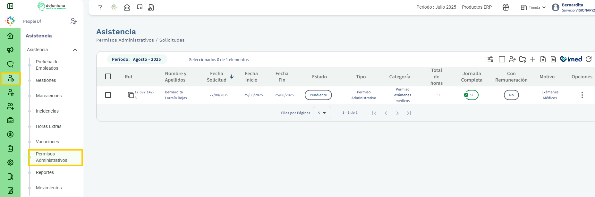
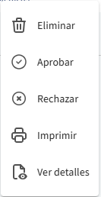
Permisos Administrativos
Paso a paso
Ruta: Haz clic en el ícono del módulo > luego en Asistencia sección “Permisos Administrativos”.

Slide 3
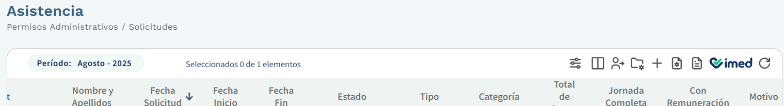

Permisos Administrativos
Paso a paso
La vista posibilita la oportunidad de poder realizar distintas acciones para la gestión diaria del administrador.
Permite definir un flujo de aprobación para uno o más colaboradores.
Permite crear premisos y asígnale una de las 2 categorías que viene por defecto.
Permite al administrador iniciar solicitudes de permisos.
Permite crear formatos de documentos que respalden la solicitud.
Permite la descarga de reportes de Permisos, Categorías y Aprobadores .
Permite sincronizar las licencias médicas mediante la incorporación de credenciales.
Permite la actualización de datos.

